Slide 2
Tipo Abstracto de Dados
Fila com Prioridade
Uma fila com prioridade é uma estrutura de dados com duas operações básica:
Inserir um novo elemento;
Remover o elemento com maior chave (prioridade).
Árvore com prioridade é Organizada por mínimos
É uma árvore onde todo o nó X verifica as propriedades:
Tem um elemento com uma prioridade; e
A prioridade de X e menor ou igual a prioridade de qualquer elemento que ocorra numa sub-árvore de X.

Slide 3
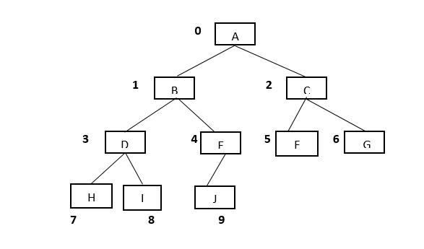
Árvore Binária Completa em Vector

Slide 4
Propriedade
A altura de uma árvore com n elementos é:
[log(n + 1)].
Heap
É uma árvore binária completa com prioridade.

Slide 5
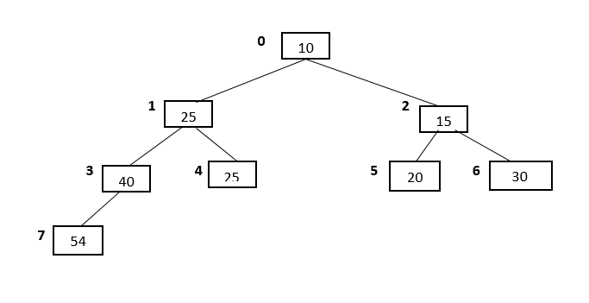
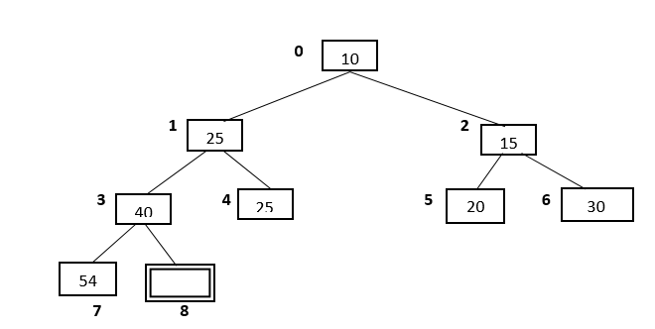
Inserção 12 (1)
Criar Buraco

Slide 6
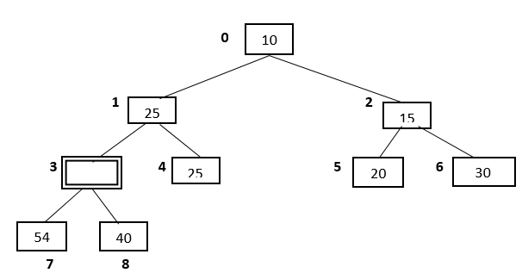
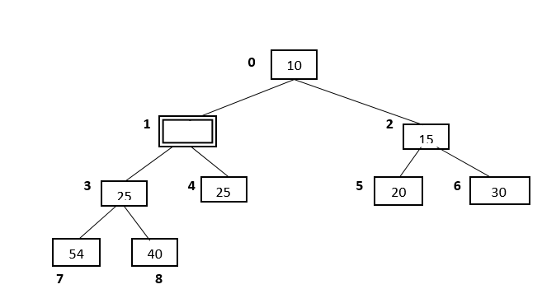
Inserção (2): 12 < 40?
Inserção (3): 12 < 25?
10

Slide 7
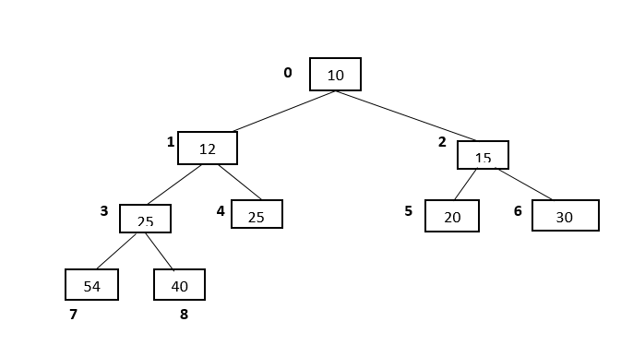
Inserção (4): 12 < 10?

Slide 8
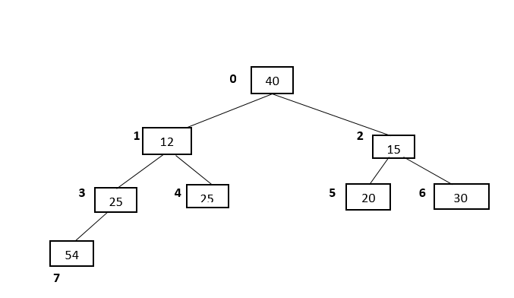
Remoção de Mínimo

